Slide 1
C++ 프로그래밍
2019년 1학기
국민대학교 소프트웨어학부
School of Software @ Kookmin University

Slide 2

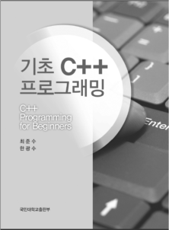
Bibliography
Power C++
천인국 지음, 2010.1, 인피니티북스
기초 C++ 프로그래밍
최준수∙한광수 지음, 2010.12, 국민대학교 출판부
School of Software @ Kookmin University

Slide 3
Course Materials
국민대학교 가상대학 (Cyber Campus)
http://ecampus.kookmin.ac.kr
School of Software @ Kookmin University

Slide 4
Course Objective
C/C++의 구성과 문법을 익히고, C++ 언어를 기반으로 한 프로그래밍 개발 능력을 배양하도록 한다.
School of Software @ Kookmin University

Slide 5
공학인증 프로그램 (1/2)
프로그램 학습성과 (PO) |  |  | 교과목 학습성과 (CO)
항목 |  | 반영률 (%) | 항목 |  | 반영률 (%)
PO 01 | 수학, 기초과학, 공학의 지식과 정보기술을 응용할 수 있는 능력 | 15 | CO 01 | C++ 프로그래밍 언어의 기본적인 문법과 사용법을 습득하며, C++ 프로그래밍 능력을 키운다. | 50
 |  |  | CO 02 | 다양한 종류의 과제물을 수행함으로서, 컴퓨터 프로그래머로서의 자질을 키운다. | 50
PO 02 | 자료를 이해하고 분석할 수 있는 능력 및 실험을 계획하고 수행할 수 있는 능력 | 25 | CO 01 | C++ 프로그래밍 언어의 기본적인 문법과 사용법을 습득하며, C++ 프로그래밍 능력을 키운다. | 50
 |  |  | CO 02 | 다양한 종류의 과제물을 수행함으로서, 컴퓨터 프로그래머로서의 자질을 키운다. | 50
School of Software @ Kookmin University

Slide 6
공학인증 프로그램 (2/2)
프로그램 학습성과 (PO) |  |  | 교과목 학습성과 (CO)
항목 |  | 반영률 (%) | 항목 |  | 반영률 (%)
PO 04 | 공학(컴퓨터정보기술)관련 문제들을 인식하며, 이를 모델링하고 해결(프로그래밍및제작)할 수 있는 능력 | 30 | CO 01 | C++ 프로그래밍 언어의 기본적인 문법과 사용법을 습득하며, C++ 프로그래밍 능력을 키운다. | 50
 |  |  | CO 02 | 다양한 종류의 과제물을 수행함으로서, 컴퓨터 프로그래머로서의 자질을 키운다. | 50
PO 05 | 공학(컴퓨터정보기술) 실무에 필요한 기술, 방법, 도구들을 사용할 수 있는 능력 | 30 | CO 01 | C++ 프로그래밍 언어의 기본적인 문법과 사용법을 습득하며, C++ 프로그래밍 능력을 키운다. | 50
 |  |  | CO 02 | 다양한 종류의 과제물을 수행함으로서, 컴퓨터 프로그래머로서의 자질을 키운다. | 50
School of Software @ Kookmin University

Slide 7
Assessment (tentative)
> 10 Homework Assignments (15%)
Programming Homework
(*) Past-due homeworks are not accepted
Project Assignments (15%)
Midterm Exam (20%)
Final Exam (20%)
Live Coding Tests 1,2 (30%)
School of Software @ Kookmin University

Slide 8
Schedule
주별 | 강의 및 실습 내용 | 주별 | 강의 및 실습 내용
01 주 | 강의 개요, 개발 환경 소개, 안전 교육 채점시스템 소개 및 연습 | 09 주 | 프렌드와 연산자 중복 정의 (교재: 12장)
02 주 | C/C++ 프로그램 개발과정 (교재: 1장), 기본 전처리기 자료형과 연산자 (교재: 2장), 선택과 반복 (교재: 3장), 함수 (교재: 4장) | 10 주 | 템플릿 (교재: 17장)
03 주 | 배열 (교재: 5장) 포인터와 문자열 (교재: 6장) | 11 주 | STL 컨테이너 (교재: 18장)
04 주 | C 문자열과 문자열 함수 (온라인 코딩 테스트) | 12 주 | STL 알고리즘 (교재: 19장) (온라인 코딩 테스트)
05 주 | C/C++ 차이점 (교재: 7장), 객체지향 소개 (교재: 8장) 클래스 작성 (교재: 9장), 생성자와 소멸자 (교재: 10장) | 13 주 | C/C++ 파일입출력 (교재 15장)
06 주 | 객체의 동적생성, 정적변수, 정적함수 (교재: 11장) 상속 (교재: 13장) | 14 주 | C/C++ 고급: 이중포인터/함수포인터, 함수객체
07 주 | 다형성과 가상함수 (교재: 14장) | 15 주 | 다중파일 컴파일: 고급 전처리기, make
08 주 | 중간고사 | 16 주 | 기말고사
School of Software @ Kookmin University

Slide 9
helper 의 활용
작년 수강생들 중 우수자들이 helper 로 활동하며 학생들의 과제, 강의 내용 이해에 도움을 줍니다.
helper 들은 429호 자율주행스튜디오에서 근무하며 근무시간표는 추후 공지.
여러분들 중 우수자는 교수님의 추천을 받아 내년에 helper 로 근무할 수 있습니다. ^^

Slide 10
표준 실습 환경의 설치
http://lab.cs.kookmin.ac.kr
KMUCS-BASE-2017-V1 설치 http://lab.cs.kookmin.ac.kr/home/pyojun-hwangyeong/download

Slide 11
To-do Today
표준 환경 설치
표준 환경 (ubuntu linux) 에서 text editor (vi, sublime 등) 를 사용하여 helloworld.cpp 를 아래와 같이 작성
/* 첫 번째 프로그램*/
#include <iostream>
using namespace std;// 이름 공간 설정
int main()
{
cout << "Hello World!\n";// 화면에 문자열 출력
return 0;
}
컴파일 > g++ -o helloworld helloworld.cpp
실행 > ./helloworld

Slide 12
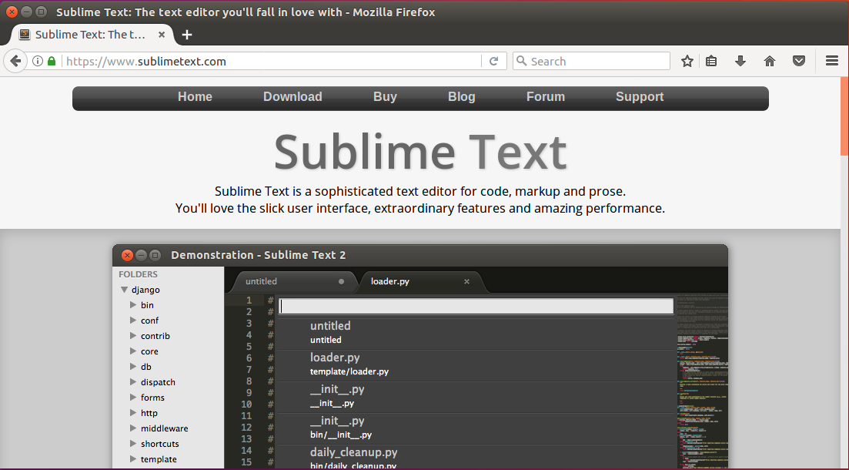
Sublime Text Editor

Slide 13
Tell me about yourself
학번 학년 이름 학과
타과생은 다/부/연계 전공 여부
C++ 프로그래밍을 왜 수강하나요?
내가 사용할 수 있는 프로그래밍 언어를 다 쓰세요.
내가 작성해 본 프로그램 중 자랑하고 싶은 프로그램 1개에 대해서 쓰세요.
공부를 하다가, 숙제를 하다가 잘 모르겠으면 어떻게 할 건지 쓰세요.
linux OS 명령어를 아는대로 10개 이내로 쓰세요.
linux 에서 학생이 주로 사용하는 text editor 이름을 쓰세요. 없으면 없음
“저는 양심적인 학생으로서 숙제, 시험을 볼 때 부정 행위를 하지 않겠습니다.” 라고 쓰세요.

Slide 14
Q & A
School of Software @ Kookmin University

